Slide 1
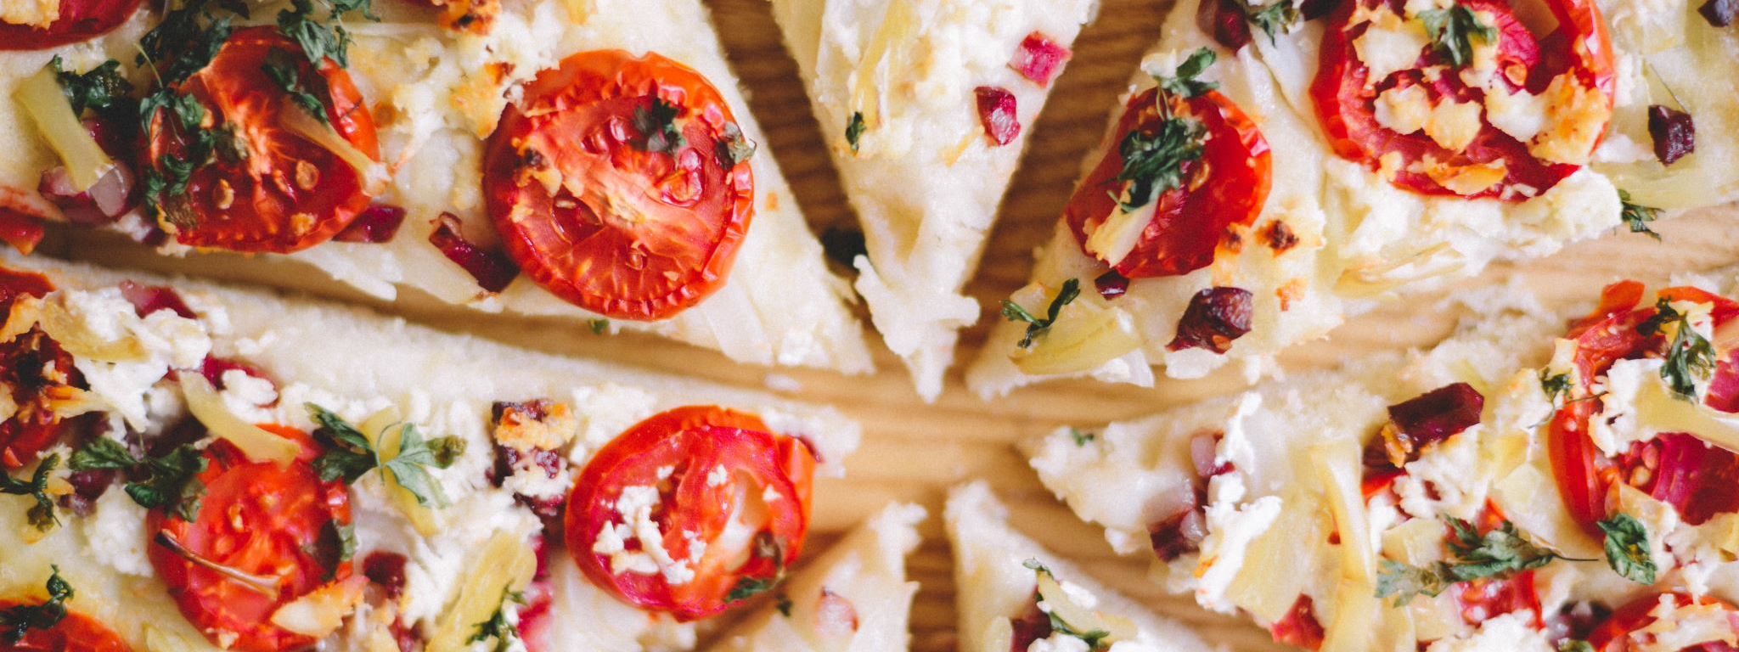
Pizza a dieta
Jak tu jeść bez poczucia winy?

Slide 2
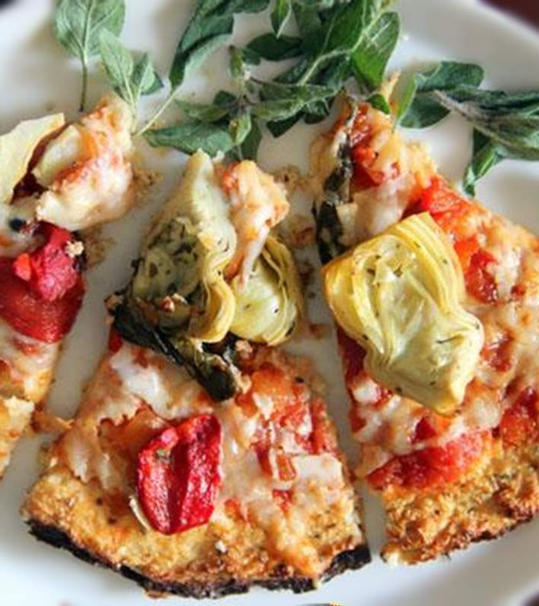
Wprowadzenie
Pizza to pokusa, której niewielu może się oprzeć. Dla osób na diecie rezygnacja z niej może stać się prawdziwym wyrzeczeniem. Ale nie wszyscy wiedzą, że to danie jest w rzeczywistości kompletne i pożywne również dla tych, którzy przestrzegają diety niskokalorycznej. Wystarczy kilka drobnych sztuczek, byśmy nie musieli rezygnować z tej przyjemności. Marzeniem przecież niemal każdego jest jedzenie tego, co lubi, bez przybierania na wadze.

Slide 3
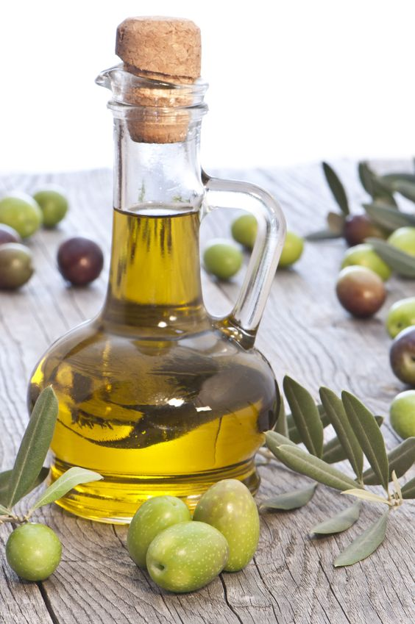
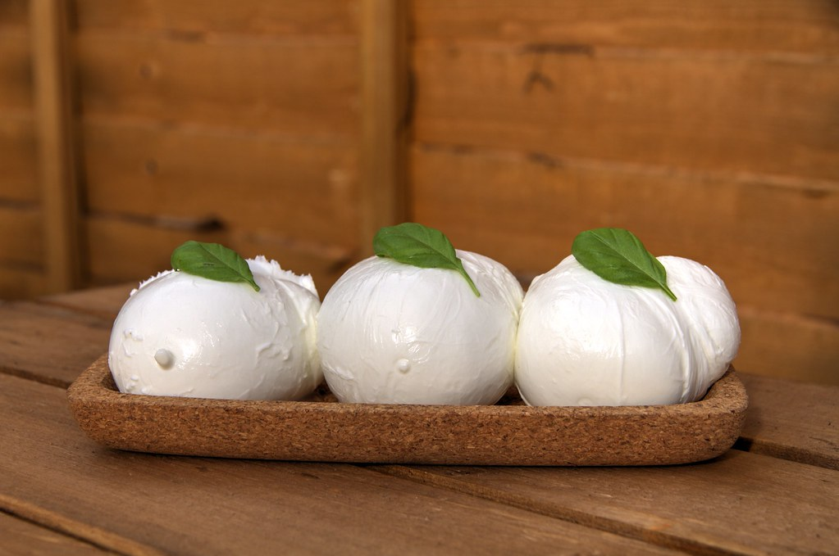
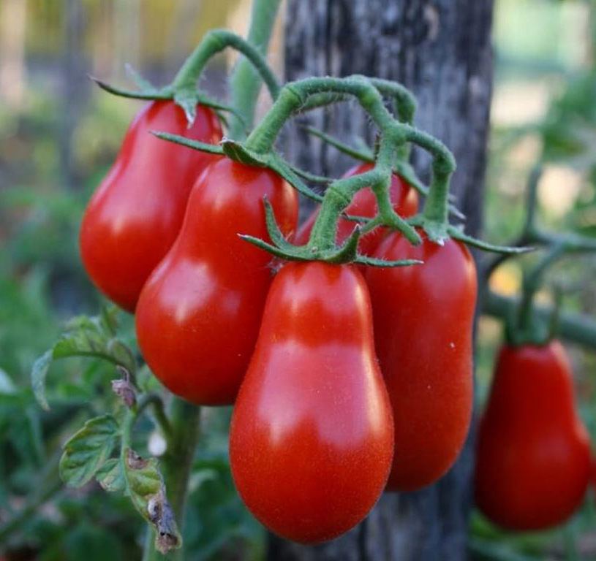
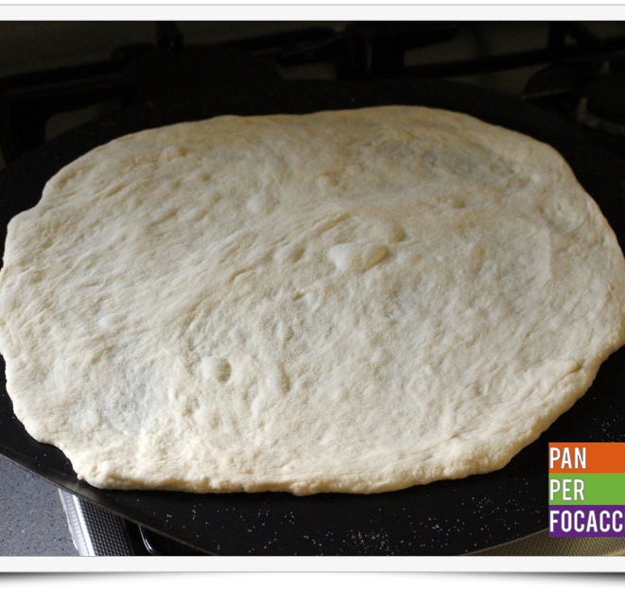
Ile kalorii ma pizza?
Aby obliczyć kalorie tradycyjnej pizzy margherita, należy ustalić standardowe ilości referencyjne. Weźmy pod uwagę pizzę polaną 5 g oliwy z oliwek extravergine, 100 g pomidorów jojo bez skórki, 20 g sera mozzarella oraz spód pizzy składający się z 66% mąki z pszenicy miękkiej o zawartości 75 g / 100 g węglowodanów. Taka 260 g pizza, według Instytutu Żywienia, zapewni nam spożycie energii na poziomie 271 Kcal z podziałem makroskładników na:
73% węglowodanów
19% tłuszczów
8% białek.

Slide 4
Trudno wskazywać na warzywa jako na głównego winnego kaloryczności pizzy. Decydujące jest tutaj ciasto. To ono jest źródłem energii i dostarcza nam sporej ilości węglowodanów. Warto więc zadbać o to, by były to węglowodany odpowiednio wysokiej jakości.
Mąka pszenna, która jest zazwyczaj stosowana do wypieku pizzy, ma wysoki indeks glikemiczny co oznacza, że po jej spożyciu szybko podniesie nam się poziom glukozy we krwi i nastąpi duży wyrzut insuliny. Sprzyja to gromadzeniu się tkanki tłuszczowej, znacznie szybciej będziemy też odczuwać głód niż w przypadku produktów o niskim indeksie glikemicznym.

Slide 5
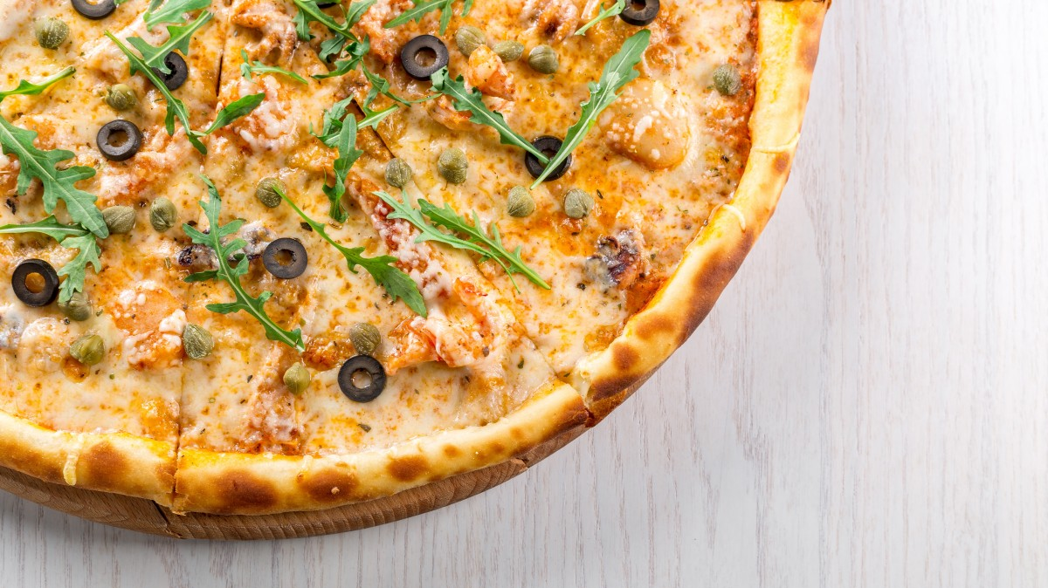
Aby pizza była wciąż smaczna, wartościowa i nie powodowała odkładania się tkanki tłuszczowej, warto przygotować ją samodzielnie z troską o jakość produktów. Wówczas od czasu do czasu będziemy mogli pozwolić sobie na ten ulubiony smakołyk, jeśli tylko nie ma innych zdrowotnych przeciwskazań.
Oto nasze propozycje na zdrową pizzę niskokaloryczną. Zapraszamy! ☺

Slide 6
Impasto, czyli ciasto na pizzę
Wszystko zaczyna się od ciasta. Na tym etapie bardzo ważny jest wybór mąki. Aby impasto zawierało więcej błonnika i składników mineralnych, warto zdecydować się na mąkę o wyższych typach (powyżej 1000) lub pełnoziarnistą. Inną możliwością jest dodatek mielonych otrębów do mąki, co również podniesie wartość gotowego ciasta.
Wraz ze wzrostem popularności diety bezglutenowej, powstało również wiele przepisów na spody do pizzy z nietypowych mąk takich jak gryczana, jaglana lub mąka z soczewicy.
Intrygującym pomysłem jest również przygotowanie spodu pizzy z warzyw. Do tego celu najczęściej wykorzystywany jest brokuł lub kalafior. Bez problemu można znaleźć również przepisy na ciasto z dodatkiem szpinaku lub marchewki.
Oprócz mąki do przygotowania ciasta niezbędna będzie woda, olej lub oliwa z oliwek oraz drożdże i szczypta soli.

Slide 7
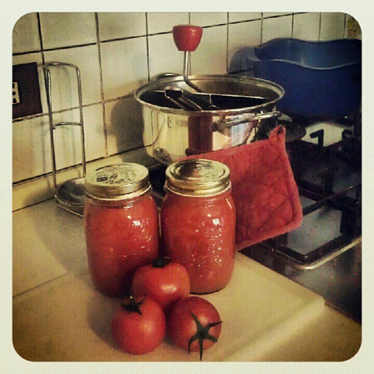
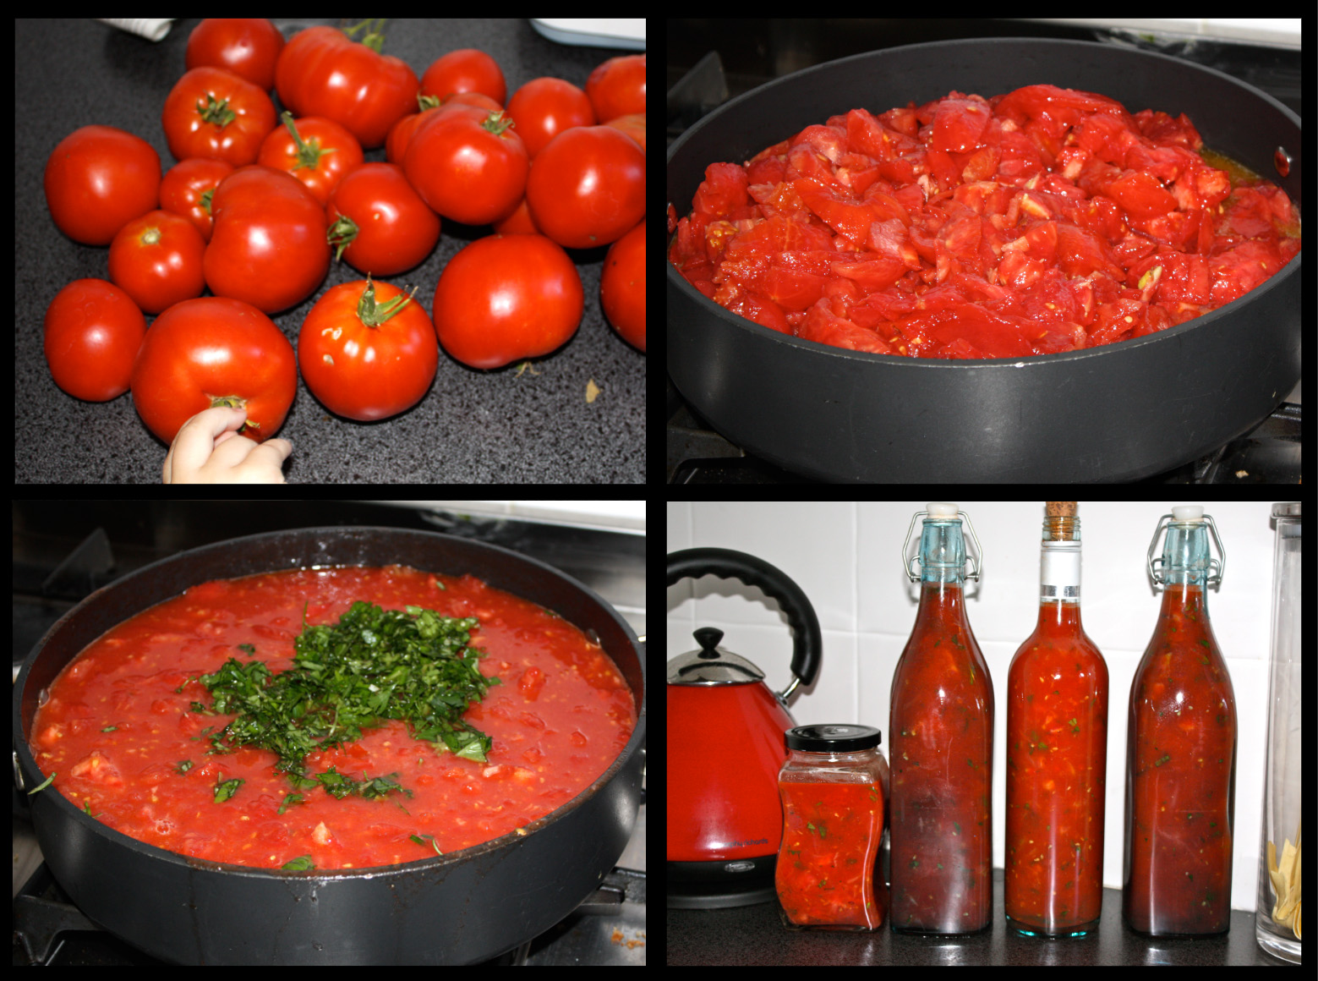
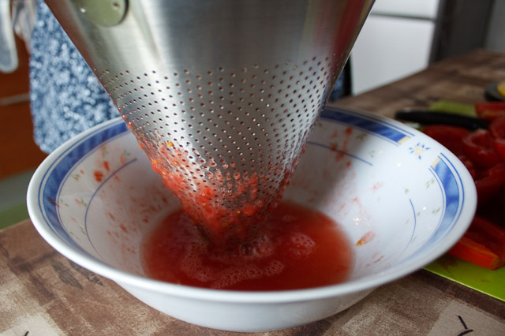
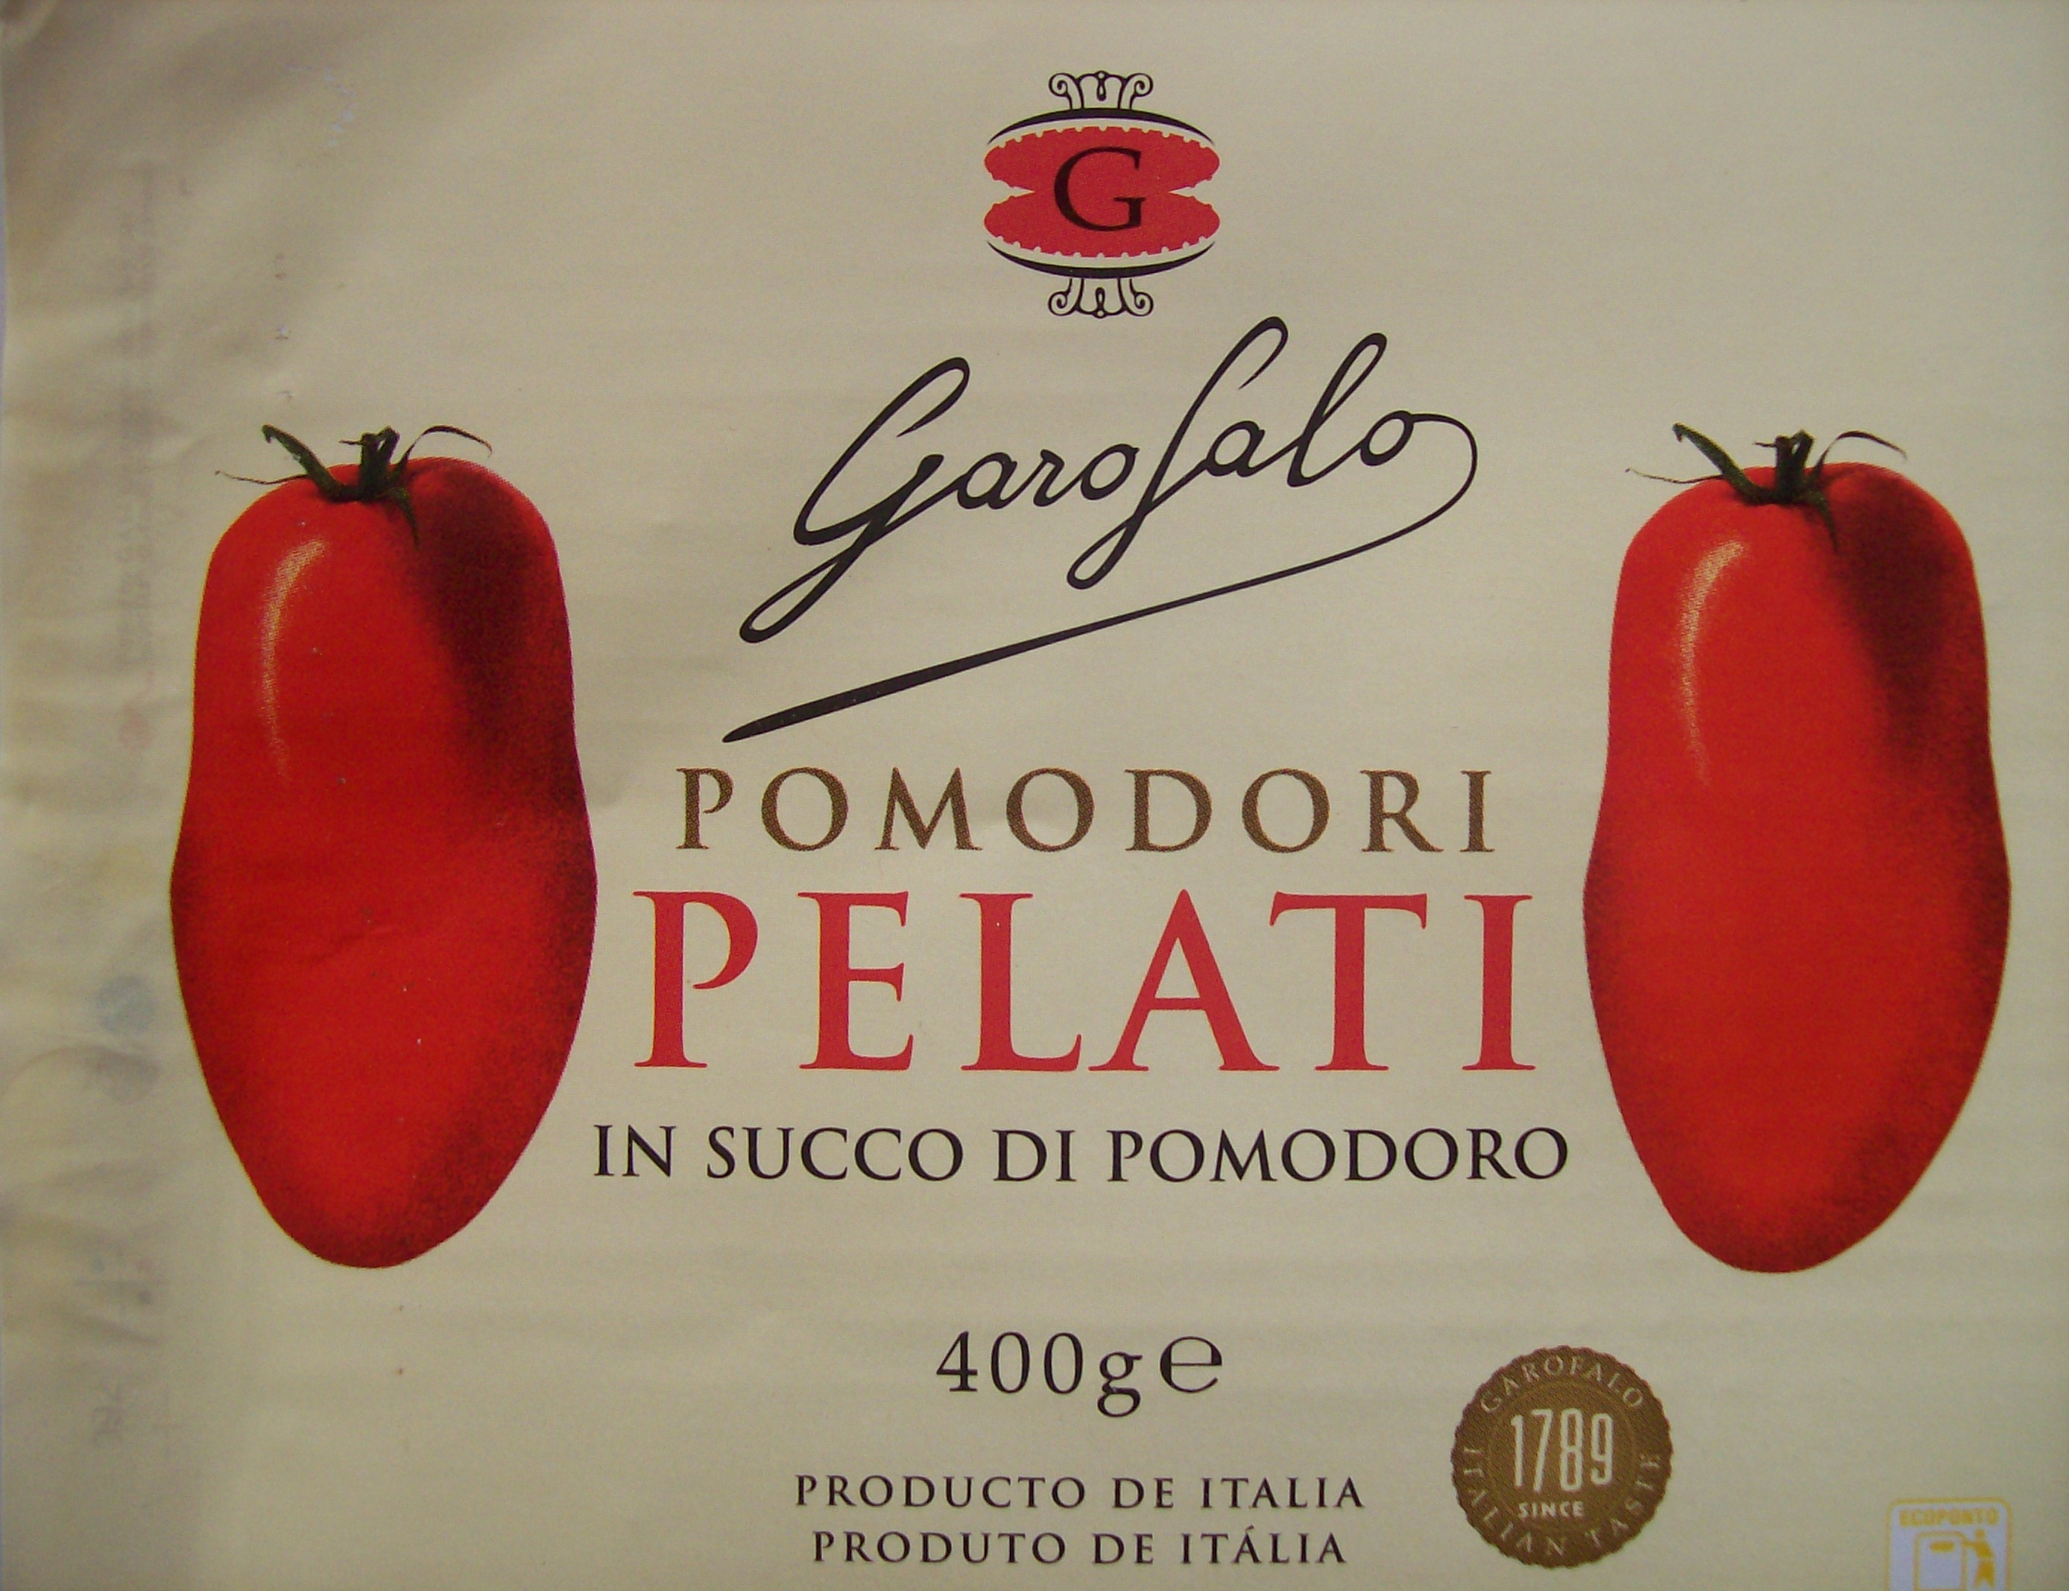
Pomodori pelati, czyli pomidory bez skórki
W miarę możliwości również sos pomidorowy powinien być przygotowany samodzielnie. W gotowych wersjach jest bowiem dużo cukru oraz innych zbędnych dodatków, polepszaczy i konserwantów. Nie dość, że tuczą, to nie są do tego korzystne dla naszego zdrowia.
Każda szanująca się Włoszka własnoręcznie przygotowuje taki domowy sos. W tym celu konieczne jest sparzenie świeżych pomidorów, obranie ich ze skórki, przetarcie przez sito (ale tę czynność można pominąć) i podduszenie na wolnym ogniu do całkowitego odparowania wody, by powstał gęsty, jednolity sos. Jest on zdrowy, ponieważ dokładnie wiemy, co w nim jest. Jest to jednak wariant letni w naszym klimacie, gdy pomidory są szeroko dostępne i ich cena nie przyprawia o zawrót głowy.
Poza sezonem, najprościej i najszybciej przygotować sos z pomidorów bez skórki w puszce. Wystarczy w niewielkim rondelku podprażyć pomidory, a gdy woda prawie całkiem odparuje, dodać przyprawy.

Slide 8
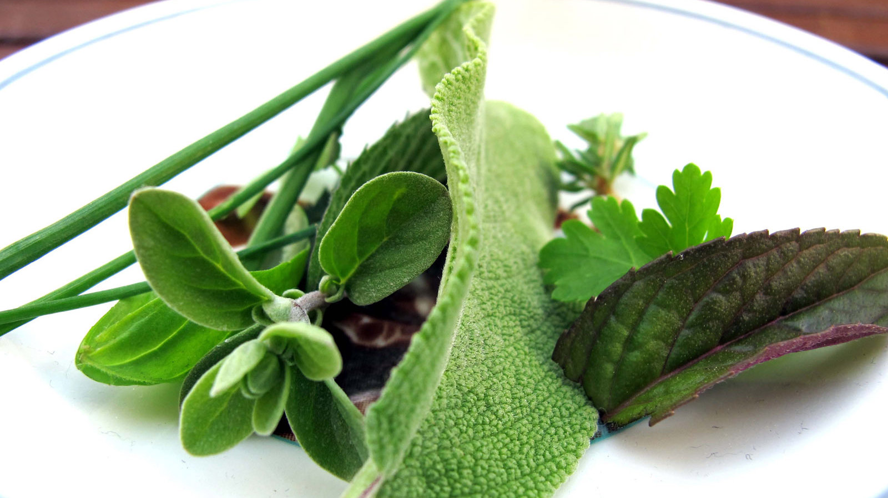
Przyprawy i zioła (le spezie e le erbe)
Co do przypraw, warto wybrać takie, które najbardziej lubimy. Zioła poprawiają funkcjonowanie układu pokarmowego oraz przyspieszają przemianę materii. Im ostrzejsza przyprawa, tym bardziej przyspiesza procesy trawienne. Z pośród ziół najsilniej działają te świeże, dlatego warto samodzielnie hodować je na balkonie lub parapecie.
Jedyne na co należy uważać, to gotowe mieszanki przyprawowe. Bardzo często ich głównym składnikiem jest sól! Przed zakupem mieszanki przypraw koniecznie przeczytaj jej skład na opakowaniu. Jeśli na pierwszym miejscu jest sól, odłóż ją z powrotem na półkę i wybierz inną mieszankę.

Slide 9
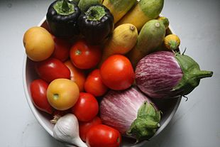
I componenti, czyli dodatki do pizzy
W domowej, zdrowej i pożywnej pizzy przeważać powinny warzywa. Wszystko zależy od tego, które lubimy. Ponieważ według najnowszych zaleceń żywieniowych, warzywa powinny stanowić blisko ¾ spożywanej w ciągu dnia żywności, warto nie ograniczać się w tym zakresie.
Najczęściej wybierane dodatki do pizzy to pomidory, pieczarki, papryka, kukurydza, cebula, oliwki, kapary, anchois, brokuły, szparagi czy rukola.
Na pizzy powinny pojawić się również produkty będące źródłem białka: fasola, indyk, kurczak, wędlina, szynka długo-dojrzewająca, łosoś lub krewetki.

Slide 10
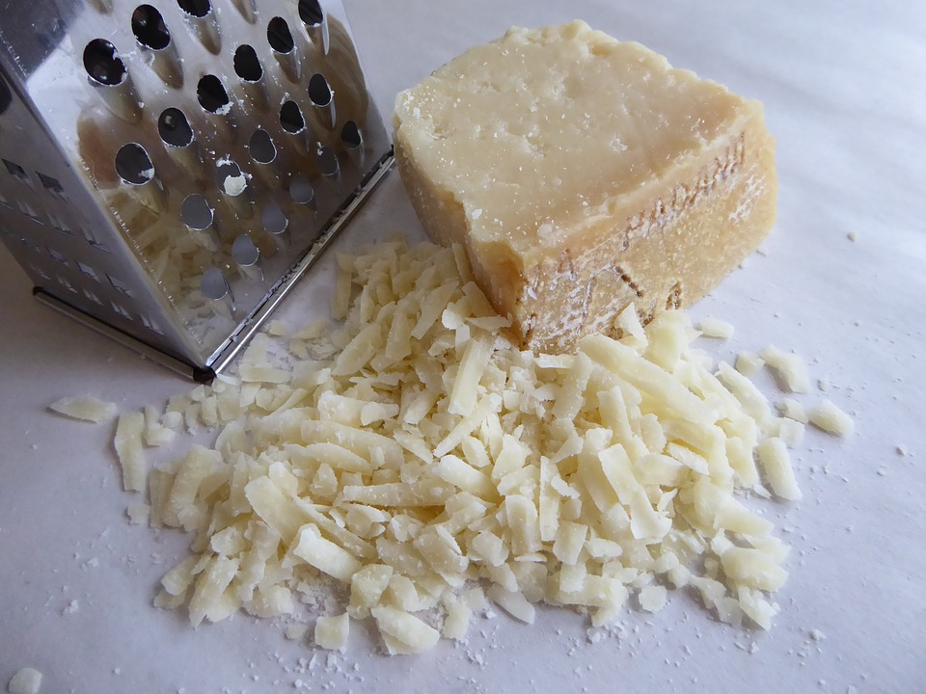
Słów kilka o serze
Ser (formaggio) jest kaloryczny, zwłaszcza w podgrzanej, ciągnącej się jego formie. Czyli w takiej, która sprawia, że pizza ma to coś w sobie. Dlatego pizza bez sera dla wielu z nas jest wręcz nie do pomyślenia. To wyrzeczenie ponad siły.
Warto zapoznać się z kalorycznością różnych typów serów i wybrać ten składnik z głową, nie rezygnując z niego całkowicie.
Najniższą wartością energetyczną charakteryzuje się mozzarella (fot. 1) i to ona powinna znaleźć się na domowej pizzy. Można również dodawać ser w postaci wiórków (formaggio grattugiato – ser tarty; por. fot. 2). Nastroszone wiórki zajmują większą objętość i automatycznie zużyjesz ich mniej niż plastrów.

Slide 11
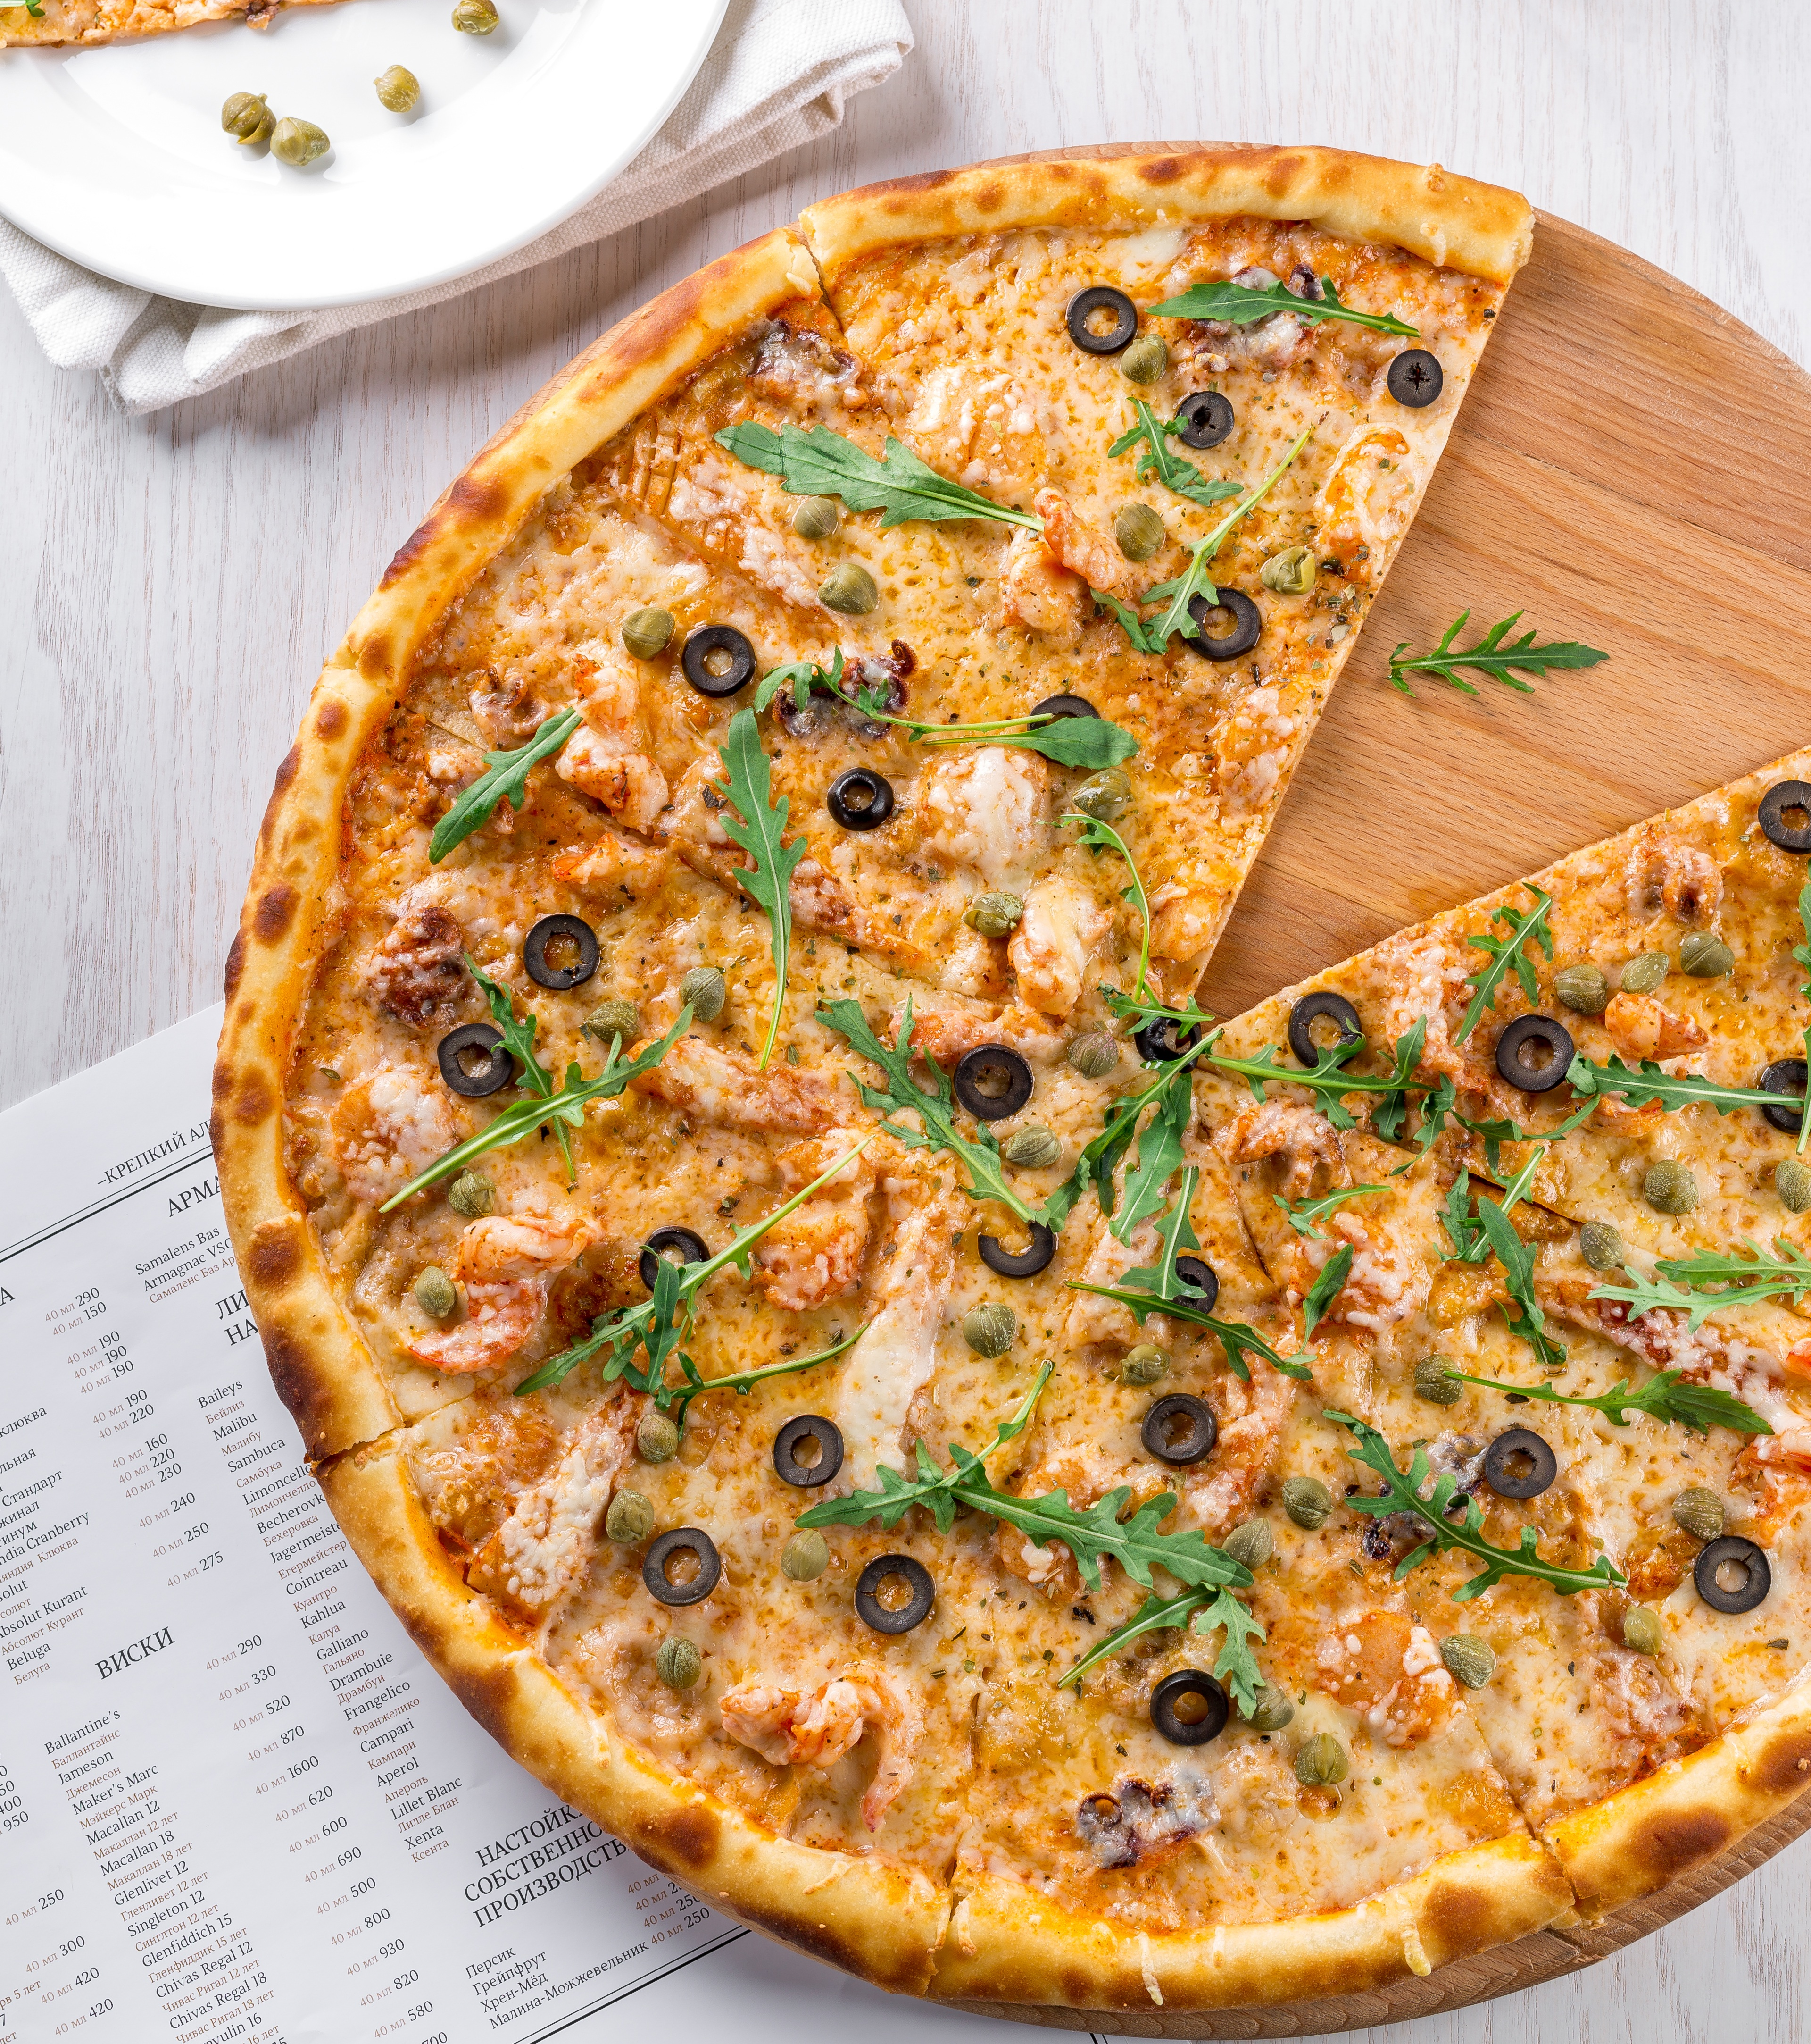
Zdrową, domową pizzę można przygotować w ramach obiadu. Taka pizza, jak najbardziej, może pojawić się w jadłospisie osoby odchudzającej się. Pod warunkiem, że będzie przygotowana samodzielnie i tylko raz na jakiś czas. Można ją wtedy zjeść bez wyrzutów sumienia. Trochę luzu nikomu nie zaszkodzi, a może naładować pozytywną energią, dać siłę do dalszego działania i wytrwania na diecie.

Slide 12
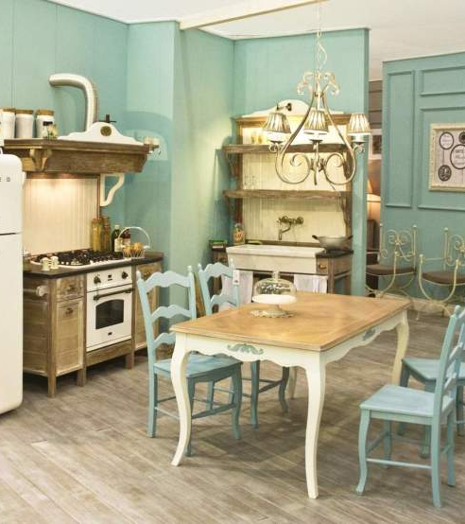
Buon appetito!
Wraz z rodzicami, kolegami, koleżankami zapraszamy Was teraz do kuchni. Nie ograniczajcie się w inwencji twórczej i korzystając z sugestii, które Wam przedstawiliśmy, przygotujcie Waszą zdrową i smaczną pizzę ☺
Życzymy Wam przyjemnego gotowania oraz wspaniałych nowych doznań kulinarnych. Smacznego! ☺

Slide 13
Dziękujemy Wam za udział w zajęciach poświęconych włoskiej pizzy.
Zapraszamy Was już w najbliższy poniedziałek na kolejne spotkanie z cyklu Poznajemy Włochy. Do zobaczenia! ☺

Slide 14
Opracowanie i bibliografia
Opracowanie: mgr Anna Trzcińska, Zespół Szkół Specjalnych Nr 78 im. E. Szelburg-Zarembiny w Instytucie "Pomnik-Centrum Zdrowia Dziecka”, listopad 2020
Materiały źródłowe: https://akademiasmaku.pl/artykul/pizza-na-diecie-tak-czy-nie,11, https://www.napolitoday.it/blog/napolisocial/pizza-dieta-consigli-nutrizionista.html, https://vitalia.pl/artykul6457_Pizza-na-diecie.html (dostęp: 27.11.2020)
Zdjęcia: https://static.pexels.com/photos/315755/pexels-photo-315755.jpeg, https://2.bp.blogspot.com/-O8cattUuzVE/Wl9Cwp-IMPI/AAAAAAAAIdU/ZWMvI6CJ69I64kCOEJgv71Iy8sdIe0ktQCLcBGAs/s1600/Pizza%2Bcom%2BCrosta%2Bde%2BCouve-Flor.jpg, https://4.bp.blogspot.com/-Wmsv3R7o74w/W-NfaH92xmI/AAAAAAAAAnQ/_92AC26U5Hs7JPttgWj3zP2xmCP1yjpsQCLcBGAs/s1600/olio_oliva.jpg, https://www.naturopataonline.org/wp-content/uploads/2017/06/pomodoro-corbarino.jpg, http://3.bp.blogspot.com/-5g_kgj2zQTM/VHb0wPazrTI/AAAAAAAAJao/R3jnWX4UkXE/s1600/ac3069165abf98a21a21b0b9d31ed7c2.jpg, https://live.staticflickr.com/8609/15992023573_f695944840_b.jpg, https://www.cucina24ore.it/wp-content/uploads/2019/01/cca-102-pizza-tonda-e-perfetta-12-1300x867.jpg, https://upload.wikimedia.org/wikipedia/commons/0/0e/Home-grown_%26_made_Tomato_Sauce.jpg, http://www.ladridiricette.it/wp-content/uploads/2012/08/pelati-3.jpg, https://arte.noblogs.org/files/2010/09/100_7430.jpg, https://www.innaturale.com/wp-content/uploads/2017/02/Le-erbe.jpg, https://upload.wikimedia.org/wikipedia/commons/thumb/3/31/Farm_produce.jpg/310px-Farm_produce.jpg, https://i1.wp.com/questionidiarredamento.it/wp-content/uploads/2015/11/Shabby-Chic-e-Stile-Provenzale-010.jpg?resize=644,554, https://cdn.pixabay.com/photo/2015/12/20/06/13/cheese-1100774_960_720.jpg (dostęp: 27.11.2020)

